Slide 1


Information vätternrundan
2021-2022
Välkomna

Slide 2
Vad är vår uppgift?
Vägvisare för cyklister som deltar i cykelarrangemanget
Vara vägvisare och förstärka budskapet på skyltning genom att göra cyklisterna
uppmärksamma på färdriktning och t.ex. kommande vänstersväng, skarp högerkurva och
likande.
Hjälpmedel för att utföra ditt uppdrag:
Varsel kläder, gul flagga för att visa deltagarna vägen, visselpipa för att påkalla uppmärksamhet samt
kontaktuppgifter till Vätternrundans sambandscentral (som ska kontaktas vid incident och olycka).
Klädsel - Funktionären ska ha varseljacka som tillhandahålls av Vätternrundan. Varselkläder ska vara
ytterst, utanpå ev. regn- och överdragskläder. Inga privata ficklampor eller pannlampor som kan
blända.

Slide 3
Trafikregler & Trafikföreskrifter:
Det är viktigt att komma ihåg att ordinarie trafikregler och föreskrifter gäller och ska följas av både cyklister och trafikanter!
Vissa tillfälliga regler kan förekomma och då med tillfällig skyltning för t.ex. sänkt hastighet, väjningsplikt, avstängd avfart.
Vätternrundan har även egna skyltar (vilka är godkända av Trafikverket både avseende placering och
utformning) för att t.ex. visa vägen för deltagarna, göra deltagare och trafikanter uppmärksamma på
pågående cykelarrangemang.
Funktionären ska inte reglera trafiken. Bilar och andra fordon får inte stoppas för att släppa fram
cyklister. Det är viktigt att du som funktionär placerar dig så du inte riskerar att skymma gällande
skyltning, du får inte riskera att invagga våra cyklister eller övriga trafikanter i falsk trygghet att du
tänker dirigera.
Det är endast polisen som kan stoppa/reglera trafiken som krävs av omständigheterna i varje enskilt
fall.

Slide 4
Tänk på din säkerhet
Det övergripande uppdraget är att undvika incidenter och olyckor. Det är därför viktigt att funktionären kan bidra till bättre trafikflöde genom att ge trafikanter information om att det pågår ett cykelarrangemang och om möjliga alternativvägar med bättre framkomlighet. Funktionären bör därför ha en god förståelse för hur denne kan främja trafiksäkerheten under utförandet av sin uppgift.
Det är viktigt att du som funktionär placerar dig så du inte riskerar att skymma gällande skyltning eller linjer, du får inte riskera att invagga våra cyklister eller övriga trafikanter i falsk trygghet att du tänker dirigera. Tveksamheter i om det är trafikregler som gäller eller om du som funktionär är på väg att agera måste undvikas! Trafikregler gäller.
Som funktionär ska du informera och förstärka budskapet till cyklisterna. Om så behövs av framkomlighetsskäl så bör funktionären dirigera cyklister. Tänk på att vara tydlig i ditt agerande!
Funktionären ska stå på en plats där denne inte utsätter sig själv för onödig fara. Funktionären ska vara placerad så att vägvisning för cyklisterna och information till trafikanter kan ske på ett säkert sätt, samt om möjligt placera sig så att funktionären får en god överblick över trafiksituationen.
Det är även viktigt att funktionären är tydligt synlig för cyklister och andra trafikanter.

Slide 5
Incidenter och olyckor:
Om det sker en olycka är funktionären skyldig att ingripa. Funktionären ska larma 112 och kontakta
Vätternrundans sambandscentral, tele.nr 0141-223280.
Funktionärerna ska hantera sina uppgifter även om en olycka inträffar. Om det finns flera funktionärer vid olycksplatsen behöver troligen inte alla funktionärer befinna sig vid olycksplatsen.
Funktionär som inte hjälper den skadade ska göra deltagare och trafikanter uppmärksamma så att fler inte blir drabbade av olyckan. Funktionären får stoppa trafikanter vid och i anslutning till olycksplatsen för att rädda liv och lem. Detta är det enda tillfället som funktionärer får stoppa övriga trafikanter under cykelarrangemanget.

Slide 6
Incidenter och olyckor:
Om det sker en olycka är funktionären skyldig att ingripa. Funktionären ska larma 112 och kontakta
Vätternrundans sambandscentral, tele.nr 0141-223280.
Funktionärerna ska hantera sina uppgifter även om en olycka inträffar. Om det finns flera funktionärer vid olycksplatsen behöver troligen inte alla funktionärer befinna sig vid olycksplatsen.
Funktionär som inte hjälper den skadade ska göra deltagare och trafikanter uppmärksamma så att fler inte blir drabbade av olyckan. Funktionären får stoppa trafikanter vid och i anslutning till olycksplatsen för att rädda liv och lem. Detta är det enda tillfället som funktionärer får stoppa övriga trafikanter under cykelarrangemanget.

Slide 7
Fokus på cykelarrangemanget - Var inte distraherad:
Som funktionär ska du alltid vara uppmärksam på din uppgift! Det är lätt att bli distraherad av
personer i publiken eller av mobiltelefon. Funktionären bör inte använda mobiltelefonen under sitt
uppdrag till annat än att dokumentera.

Slide 8
Chefsfunktionären planerar passen för sina funktionärer
Funktionärspasset ska inte vara längre än att funktionären orkar stå under hela passet. Stolar får inte användas då det riskerar att minska uppmärksamheten på deltagarna och på trafiksituationen.
Om man är fler funktionärer vid samma position turas man om att ta kortare pauser vid lämpligt tillfälle. Tänk på att funktionär som tar paus ska ta av sig sin varselklädsel för att inte orsaka förvirring hos deltagare och trafikanter.

Slide 9
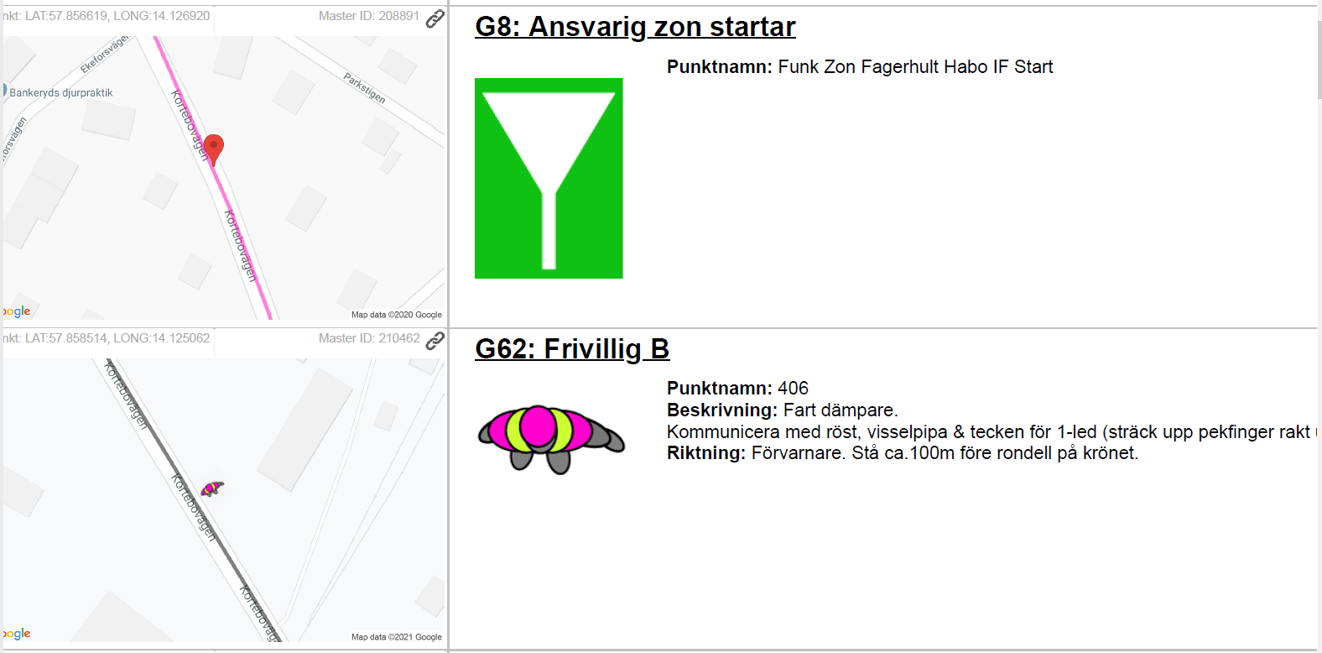
Våra stationer nr1
.

Slide 10
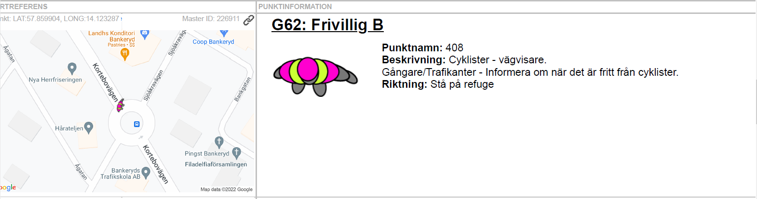
Station nr 2
.

Slide 11
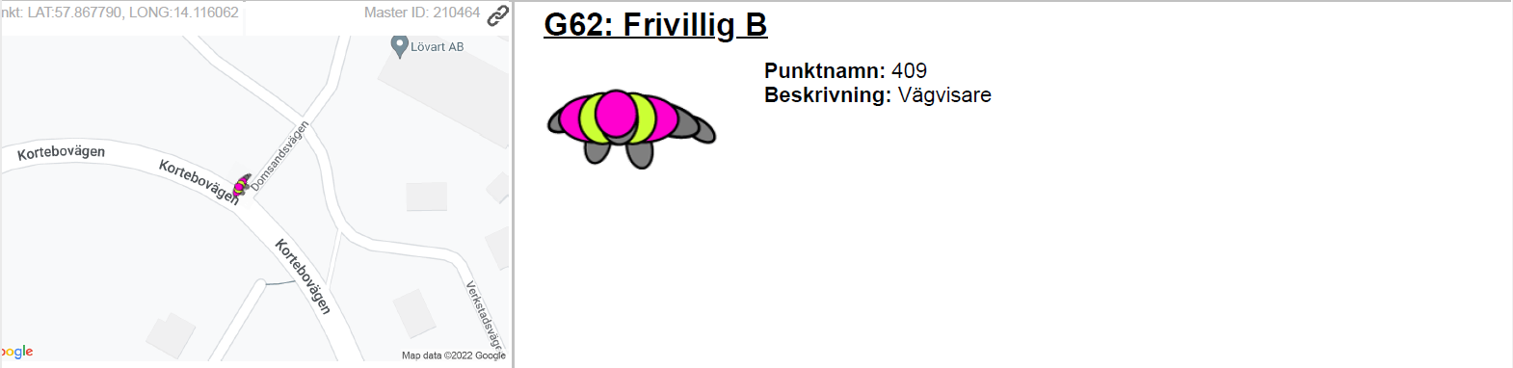
Station nr 3
.

Slide 12
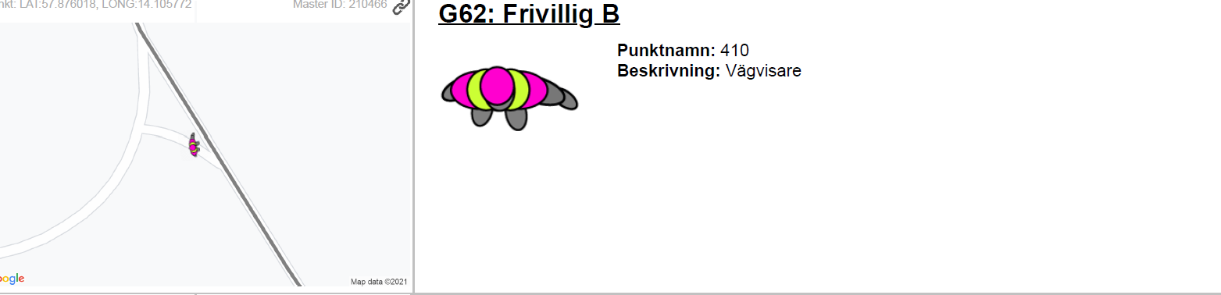
Station nr 4
.

Slide 13
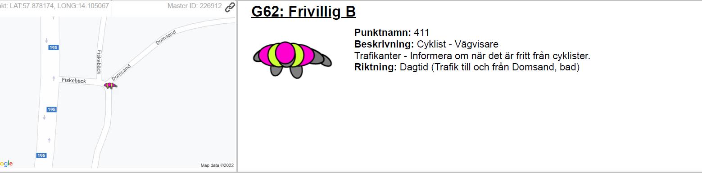
Station nr 5
.

Slide 14
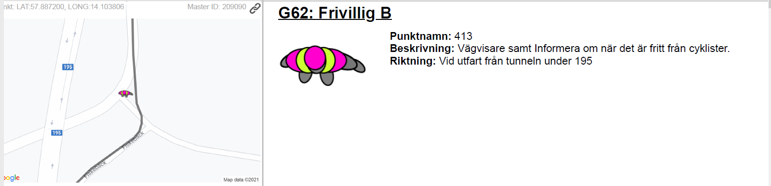
Station nr 6
.

Slide 15
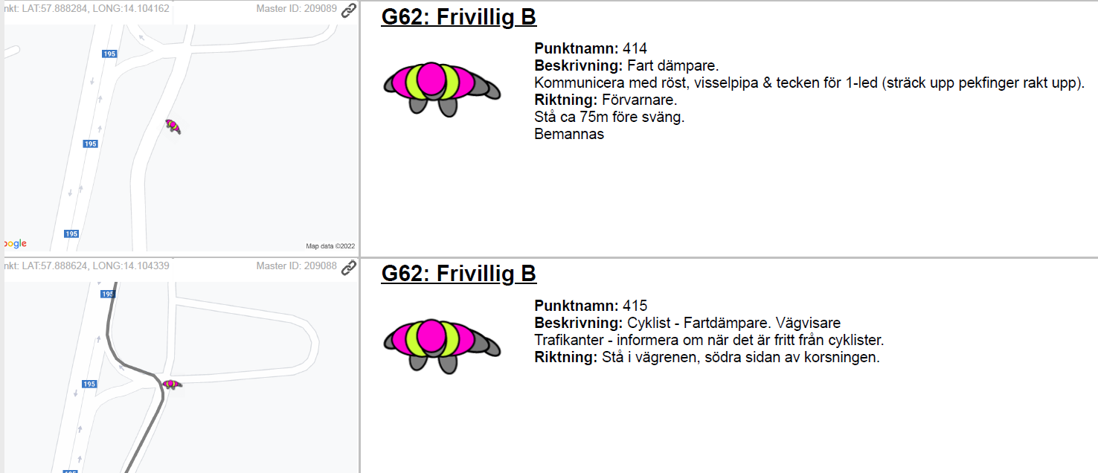
Station nr 7
.

Slide 16
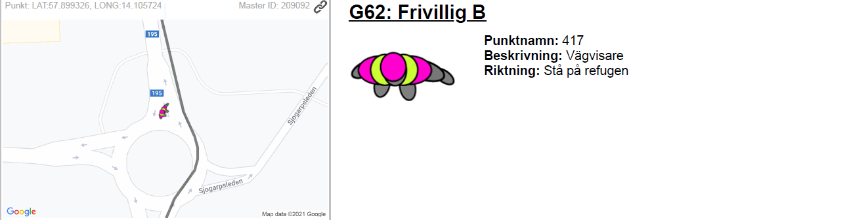
Station nr 8
.

Slide 17
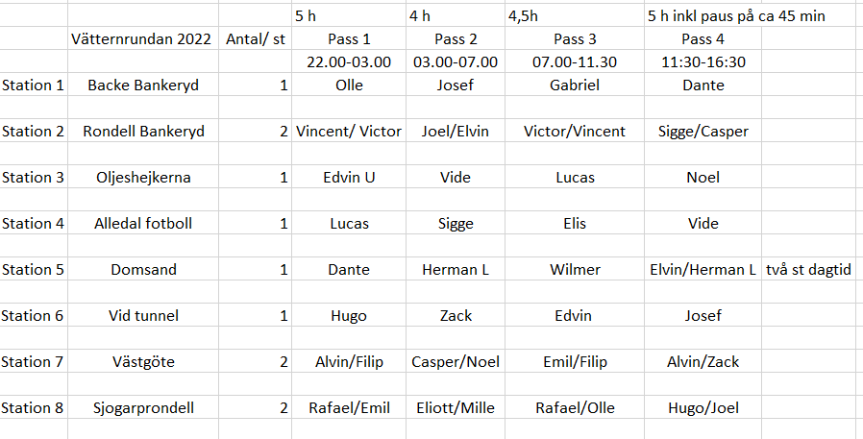
Schema

Slide 18
Övrig info
- Detta är en aktivitet som avser denna säsong ”2021-22”. Så alla spelare som har deltagit i matcher samt träningar under året är med på denna aktivitet.
- De allra flesta oss har fått två pass att bemanna upp.
- Alla typer av byten gör ni själva! Om man inte kan så försöker man att byta med någon och meddelar även den person som man skall ”lösa av” att det kommer någon annan och vem det är. Skicka även kontaktuppgifter till den personen.
- De som har sista passet här kommer det att bli ett ”break” på ca 40 minuter, sen kommer elitgrupperna. Passet är färdigt först när ”slutbil” kommer

Slide 19

-

Slide 20
Tack för oss

